Slide 1



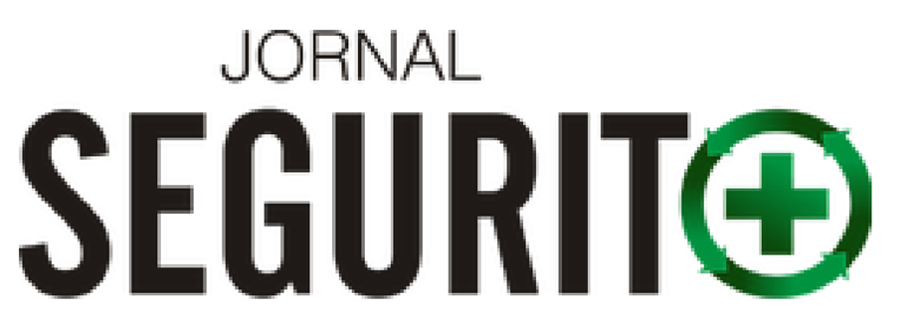

Programa de Gerenciamento
de Riscos
Mário Sobral Júnior
Notes:
DESCANSO DE TELA

Slide 2
PGR
1.5.3.1.1 O gerenciamento de riscos ocupacionais deve constituir um Programa de Gerenciamento de Riscos.
PGR

Slide 3
Análise de Acidentes
PCMSO
Perícias
PGR
Gestão de Terceiros
Gestão dos recursos utilizados pelo SESMT
Inspeções
PAE
Laudos
GRO

Slide 4

PGR
PAE
1.5.3.1.3 O PGR deve contemplar ou estar integrado com planos, programas e outros documentos previstos na legislação de segurança e saúde no trabalho.
PCMSO
PGR
PPR

Slide 5
Levantamento Preliminar
GRO

Slide 6

PGR
1.5.4.2.1 O levantamento preliminar de perigos deve ser realizado:
a) antes do início do funcionamento do estabelecimento ou novas instalações;
ANTECIPAÇÃO

Slide 7
PGR
b) para as atividades existentes; e
c) nas mudanças e introdução de novos processos ou atividades de trabalho.
RECONHECIMENTO

Slide 8

PGR
1.5.4.2.1.1 Quando na fase de levantamento preliminar de perigos o risco não puder ser evitado, a organização deve implementar o processo de identificação de perigos e avaliação de riscos ocupacionais, conforme disposto nos subitens seguintes.

Slide 9
Relatório de Acidentes/Incidentes
Notificações (fiscalização)
Dados do processo produtivo
Afastados Auxílio Doença Acidentário
Avaliações Ambientais etc
Análise Preliminar
GRO

Slide 10
Relatório de Acidentes/Incidentes
Notificações (fiscalização)
Dados do processo produtivo
Afastados Auxílio Doença Acidentário
Avaliações Ambientais etc
Análise Preliminar
Identificar Perigos
GRO

Slide 11
Relatório de Acidentes/Incidentes
Notificações (fiscalização)
Dados do processo produtivo
Afastados Auxílio Doença Acidentário
Avaliações Ambientais etc
Análise Preliminar
Identificar Perigos
Legislação
Avaliar
Riscos
Int e Ext
Trabalhador
Conhecimento Técnico
GRO

Slide 12
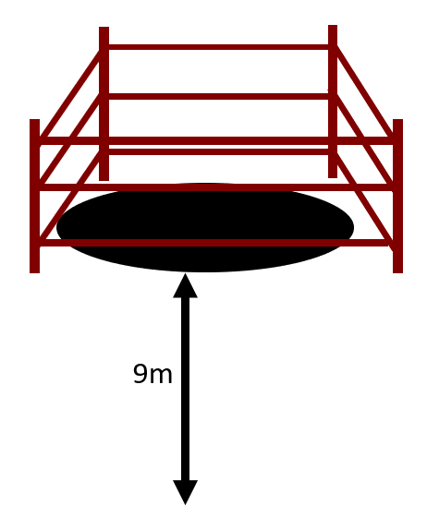
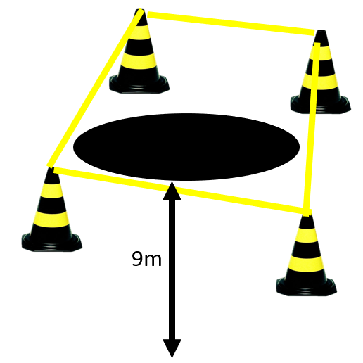
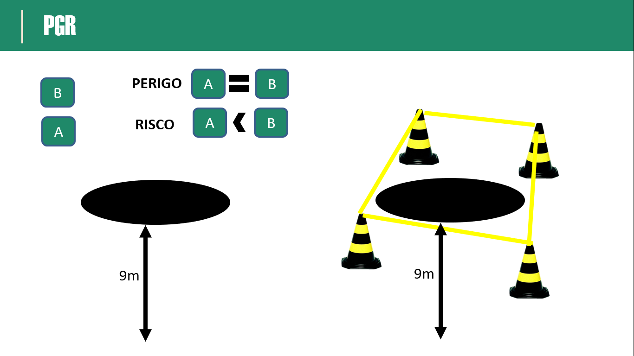
PGR
PERIGO
(Potencial de dano)
A
B
C
RISCO
(probabilidade x consequência)
C
A
B
A
B
C

Slide 13
PGR
PERIGO
(Potencial de dano)
A
D
RISCO
(probabilidade x consequência)
A
D
A
D
4m

Slide 14
Relatório de Acidentes/Incidentes
Notificações (fiscalização)
Dados do processo produtivo
Afastados Auxílio Doença Acidentário
Avaliações Ambientais etc
Análise Preliminar
Identificar Perigos
Envolvidos na atividade
Legislação
Avaliar
Riscos
Int e Ext
Trabalhador
Conhecimento Técnico
GRO

Slide 15

PGR
1.5.3.3 A organização deve adotar mecanismos para:
a) consultar os trabalhadores quanto à percepção de riscos ocupacionais, podendo para este fim ser adotadas as manifestações da CIPA, quando houver; e

Slide 16
Relatório de Acidentes/Incidentes
Notificações (fiscalização)
Dados do processo produtivo
Afastados Auxílio Doença Acidentário
Avaliações Ambientais etc
Análise Preliminar
Identificar Perigos
Envolvidos na atividade
Legislação
Trabalhador
Avaliar
Riscos
Int e Ext
DECISÃO
Considerar Objetivos
Conhecimento Técnico
Incerteza
GRO

Slide 17
Relatório de Acidentes/Incidentes
Notificações (fiscalização)
Dados do processo produtivo
Afastados Auxílio Doença Acidentário
Avaliações Ambientais etc
Análise Preliminar
Identificar Perigos
Envolvidos na atividade
Alta
Direção
Legislação
Trabalhador
Avaliar
Riscos
Int e Ext
DECISÃO
Considerar Objetivos
Conhecimento Técnico
Incerteza
GRO

Slide 18
Relatório de Acidentes/Incidentes
Notificações (fiscalização)
Dados do processo produtivo
Afastados Auxílio Doença Acidentário
Avaliações Ambientais etc
Análise Preliminar
Identificar Perigos
Envolvidos na atividade
Alta
Direção
Legislação
Trabalhador
Avaliar
Riscos
Int e Ext
DECISÃO
Considerar Objetivos
Conhecimento Técnico
Inventário de Riscos
Incerteza
GRO

Slide 19
Relatório de Acidentes/Incidentes
Notificações (fiscalização)
Dados do processo produtivo
Afastados Auxílio Doença Acidentário
Avaliações Ambientais etc
Análise Preliminar
Identificar Perigos
Envolvidos na atividade
Alta
Direção
Plano de Ação
EPC/EPI
Inspeções
Simulados
Treinamentos
Documentos (ex: PCMSO) etc
Legislação
Trabalhador
Avaliar
Riscos
Int e Ext
DECISÃO
Considerar Objetivos
Conhecimento Técnico
Inventário de Riscos
Incerteza
GRO

Slide 20

PGR
1.5.5.1. Medidas de prevenção
1.5.5.1.1 A organização deve adotar medidas de prevenção para eliminar, reduzir ou controlar os riscos sempre que:

Slide 21

PGR
a) exigências previstas em Normas Regulamentadoras e nos dispositivos legais determinarem;
b) a classificação dos riscos ocupacionais assim determinar, conforme subitem 1.5.4.4.5;

Slide 22
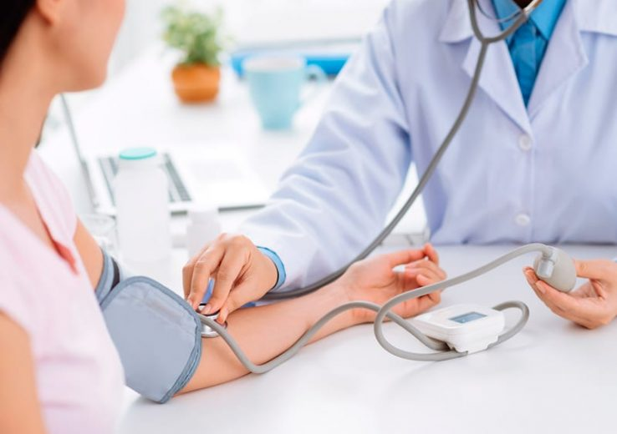
PGR
c) houver evidências de associação, por meio do controle médico da saúde, entre as lesões e os agravos à saúde dos trabalhadores com os riscos e as situações de trabalho identificados.

Slide 23
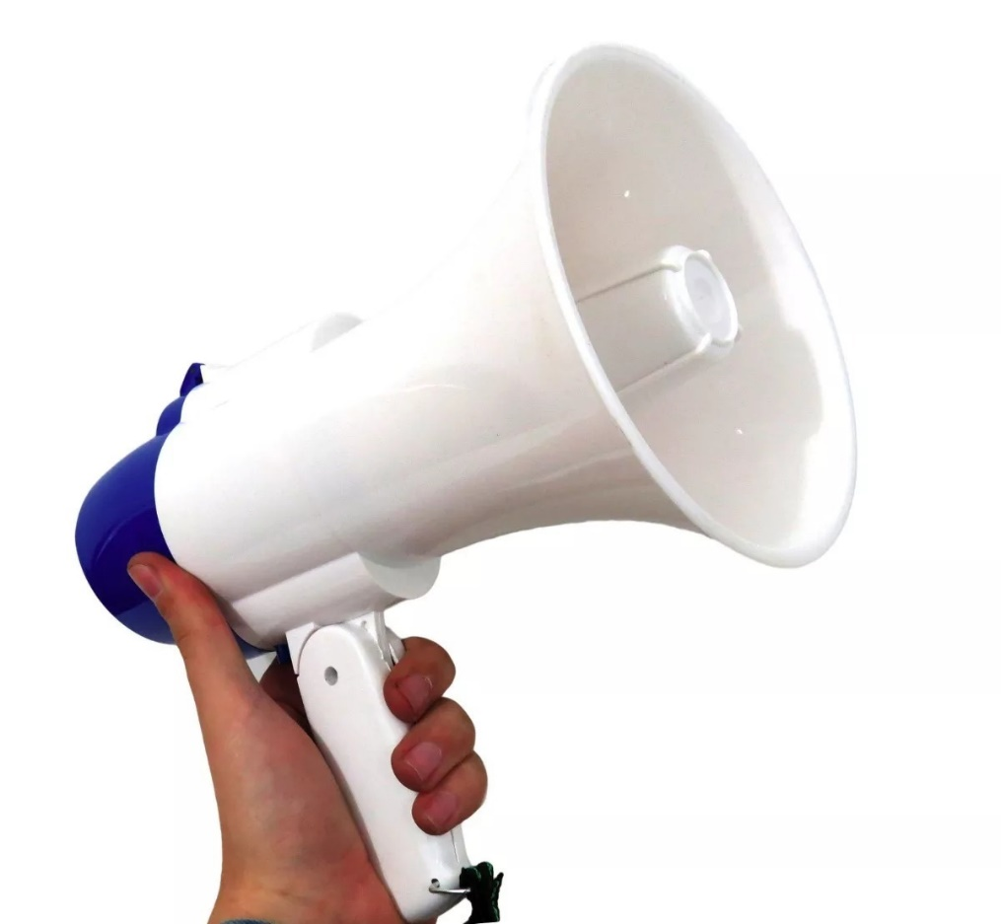
PGR
1.5.3.3 A organização deve adotar mecanismos para:
b) comunicar aos trabalhadores sobre os riscos consolidados no inventário de riscos e as medidas de prevenção do plano de ação do PGR.

Slide 24
Relatório de Acidentes/Incidentes
Notificações (fiscalização)
Dados do processo produtivo
Afastados Auxílio Doença Acidentário
Avaliações Ambientais etc
Análise Preliminar
Monitoramento
e Análise Crítica
Identificar Perigos
Envolvidos na atividade
Alta
Direção
Plano de Ação
EPC/EPI
Inspeções
Simulados
Treinamentos
Documentos (ex: PCMSO) etc
Legislação
Trabalhador
Avaliar
Riscos
Int e Ext
DECISÃO
Considerar Objetivos
Conhecimento Técnico
Inventário de Riscos
Incerteza
GRO

Slide 25
Relatório de Acidentes/Incidentes
Notificações (fiscalização)
Dados do processo produtivo
Afastados Auxílio Doença Acidentário
Avaliações Ambientais etc
Melhoria Contínua
Análise Preliminar
Monitoramento
e Análise Crítica
Identificar Perigos
Envolvidos na atividade
Alta
Direção
Plano de Ação
EPC/EPI
Inspeções
Simulados
Treinamentos
Documentos (ex: PCMSO) etc
Legislação
Trabalhador
Avaliar
Riscos
Int e Ext
DECISÃO
Considerar Objetivos
Conhecimento Técnico
Inventário de Riscos
Incerteza
GRO

Slide 26
Auditoria
Relatório de Acidentes/Incidentes
Notificações (fiscalização)
Dados do processo produtivo
Afastados Auxílio Doença Acidentário
Avaliações Ambientais etc
Melhoria Contínua
Análise Preliminar
Monitoramento
e Análise Crítica
Identificar Perigos
Envolvidos na atividade
Alta
Direção
Plano de Ação
EPC/EPI
Inspeções
Simulados
Treinamentos
Documentos (ex: PCMSO) etc
Legislação
Trabalhador
Avaliar
Riscos
Int e Ext
DECISÃO
Considerar Objetivos
Conhecimento Técnico
Inventário de Riscos
Incerteza
GRO

Slide 27
1.5.4.4 Avaliação de
riscos ocupacionais

Slide 28
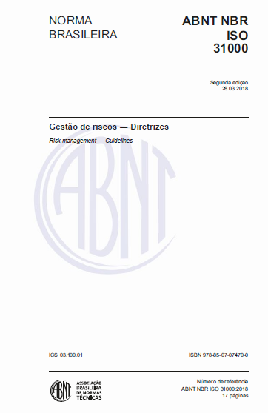

PGR
1.5.4.4.1 A organização deve avaliar os riscos ocupacionais relativos aos perigos identificados em seu(s) estabelecimento(s), de forma a manter informações para adoção de medidas de prevenção.

Slide 29
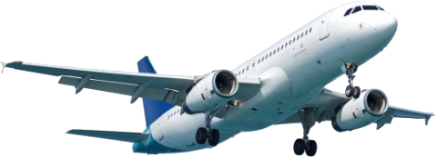
PGR
1.5.4.4.2 Para cada risco deve ser indicado o nível de risco ocupacional, determinado pela combinação da severidade das possíveis lesões ou agravos à saúde com a probabilidade ou chance de sua ocorrência.

Slide 30

PGR
1.5.4.4.2.1 A organização deve selecionar as ferramentas e técnicas de avaliação de riscos que sejam adequadas ao risco ou circunstância em avaliação.

Slide 31
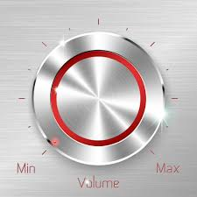
PGR
1.5.4.4.3 A gradação da severidade das lesões ou agravos à saúde deve levar em conta a magnitude da consequência e o número de trabalhadores possivelmente afetados.

Slide 32
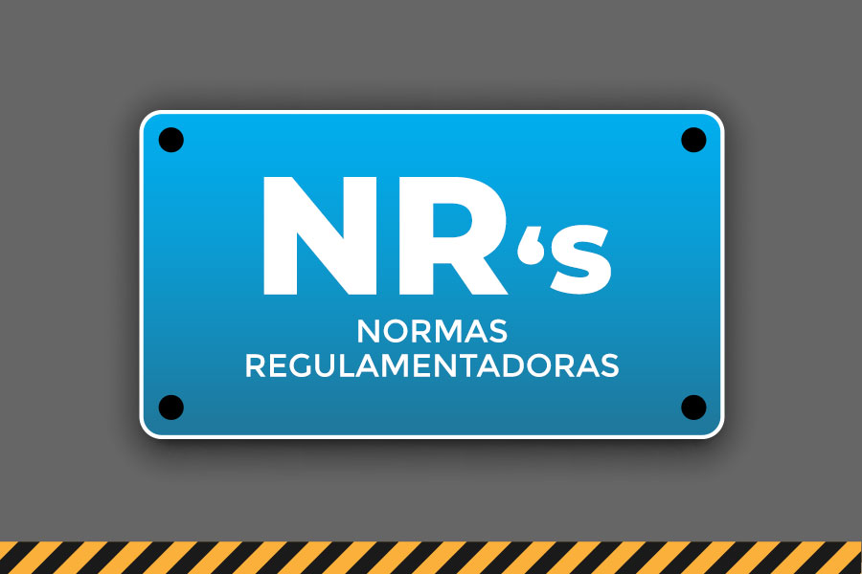
PGR
1.5.4.4.4 A gradação da probabilidade de ocorrência das lesões ou agravos à saúde deve levar em conta:
a) os requisitos estabelecidos em NRs;
b) as medidas de prevenção implementadas;

Slide 33

PGR
c) as exigências da atividade de trabalho; e
d) a comparação do perfil de exposição ocupacional com valores de referência estabelecidos na NR-09.

Slide 34

PGR
1.5.4.4.6 A avaliação de riscos deve constituir um processo contínuo e ser revista a cada dois anos.

Slide 35
1.5.7 Documentação

Slide 36

PGR
PGR
1.5.7.1 O PGR deve conter, no mínimo, os seguintes documentos:
a) inventário de riscos; e
b) plano de ação.

Slide 37

PGR
1.5.7.3 Inventário de riscos ocupacionais.
1.5.7.3.1 Os dados da identificação dos perigos e das avaliações dos riscos ocupacionais devem ser consolidados em um inventário de riscos ocupacionais.

Slide 38

PGR
1.5.7.3.2 O Inventário de Riscos Ocupacionais deve contemplar, no mínimo, as seguintes informações:
a) caracterização dos processos e ambientes de trabalho;

Slide 39
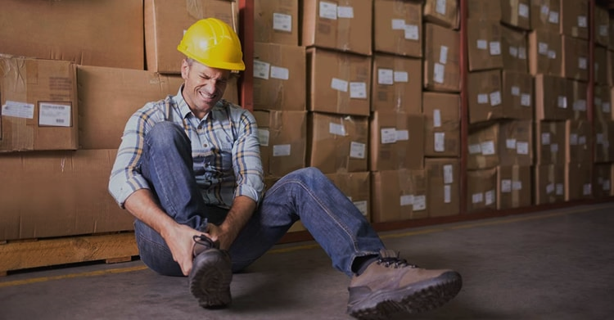
PGR
b) caracterização das atividades;
c) descrição de perigos e de possíveis lesões ou agravos à saúde dos trabalhadores, com a identificação das fontes ou circunstâncias, com a indicação dos grupos de trabalhadores sujeitos a esses riscos, e descrição de medidas de prevenção implementadas;

Slide 40
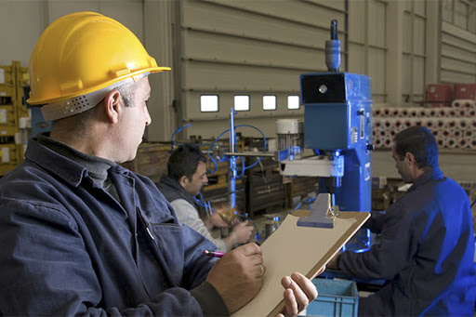
PGR
d) dados da análise preliminar ou do monitoramento das exposições a agentes físicos, químicos e biológicos e os resultados da avaliação de ergonomia nos termos da NR-17.

Slide 41
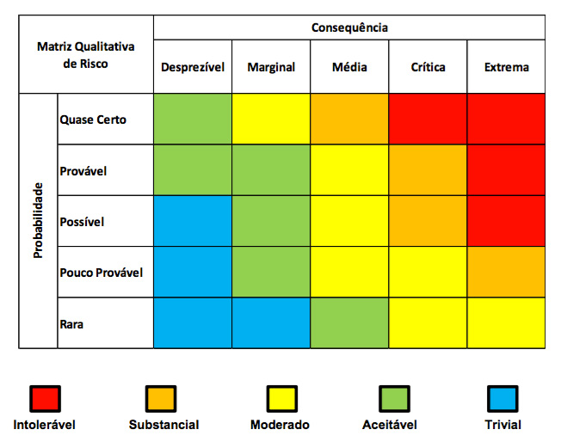
PGR
e) avaliação dos riscos, incluindo a classificação para fins de elaboração do plano de ação; e
f) critérios adotados para avaliação dos riscos e tomada de decisão.

Slide 42

PGR
1.5.7.3.3 O inventário de riscos ocupacionais deve ser mantido atualizado.

Slide 43
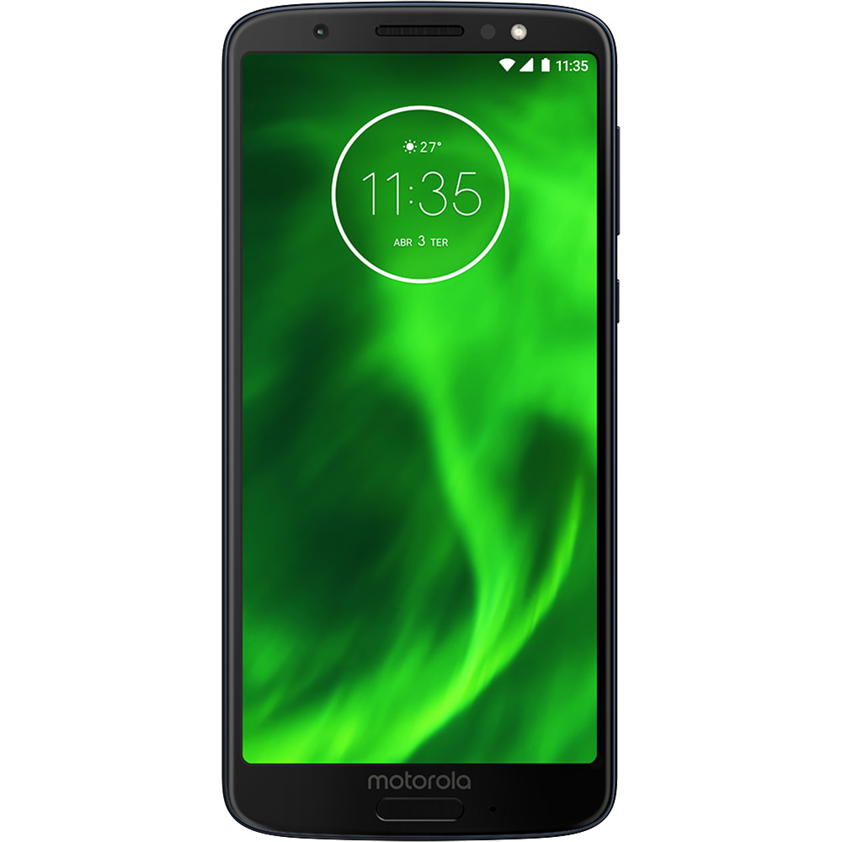


Enquanto aguardo o próximo encontro!
E-mail:
mariosobral@jornalsegurito.com
Redes Sociais:
Instagram: mariosobraljr
YouTube: Jornal Segurito / SST é o Canal
Linkedin: Mário Sobral Jr

